Slide 1
UNIDADES DE DISTANCIA

Slide 2
Las unidades empleadas en Astronomía son tres:
Unidad Astronómica
Año Luz
Parsec

Slide 3
Unidad Astronómica
Se define como la distancia media entre el Sol y la Tierra, equivale a 150.000.000 km.
Se utiliza para medir distancias entre objetos ubicados dentro del Sistema Solar.
1ua = 150.000.000km

Slide 4
Año Luz
Se define como la distancia que la luz recorre en un año, bajo dos condiciones:
  A la velocidad de la luz (300.000 km/seg).
  En el vacío.
1al = 9,5x10¹²km (9,5 billones de kilómetros).
1al = 63.241ua

Slide 5
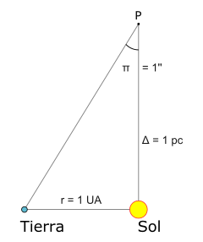
Parsec
Es la distancia desde la cual se vería a la Tierra y el Sol separados por una distancia angular de un segundo, es decir 1" de arco. Equivale aproximadamente a 3,26 años luz.
1pc = 3,26al
1pc = 206.265ua

Slide 6
Ejemplos
Para resolver este tipo de ejercicios los haremos con regla de tres, luego de conocer las equivalencias.
El astro A se encuentra a 15 años luz de distancia a la Tierra y el astro B a 37 unidades astronómicas. ¿Qué objeto se encuentra más cerca?
1al ---- 63.241ua
15al --- x = 984.615ua
Entonces el astro B se encuentra muchísimo más cerca de la Tierra que el astro A.

